Slide 1
賛同団体向け
一般社団法人ピーペック
with Heartプロジェクト事務局

Slide 2
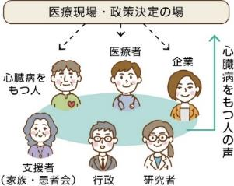
プロジェクト概要
心臓病をもつ人、患者会（支援者）、医療者、企業など、
あらゆる人が集まり、共に学び・話し合いながら
「心臓病があっても大丈夫」と言える社会に向けた、
アクションプランを描くプロジェクトです。
協働のプラットフォームのイメージ
「病気があっても大丈夫と言える社会」の実現に向け、あらゆる人が
立場を超えてこれからの医療を一緒に考え、創っていく 「みんなでつくろう、これからの医療プロジェクト」のビジョンのもと、 心臓病に特化したプロジェクト（一般社団法人米国医療機器・IVD工業会 （AMDD）後援）として、2020年11月よりスタートしました。
主催 一般社団法人ピーペック
後援 一般社団法人 米国医療機器・IVD工業会、一般社団法人日本循環器協会、公益財団法人日本心臓財団
賛同団体 一般社団法人心臓弁膜症ネットワーク、一般社団法人全国心臓病の子どもを守る会、特定非営利活動法人日本ICDの会、
非営利活動法人日本マルファン協会、特定非営利活動法人ハートキッズ・ジャパン、特定非営利活動法人ハート・プラス の会、Living With Heart

Slide 3
賛同団体概要
◆ 賛同団体特典
本プロジェクトの趣旨に賛同いただける、心臓病に関係する団体（患者会や活動団体など）を募集しています。賛同団体に以下の特典をご用意しました。
①イベント開催時に団体紹介ができます
②本プロジェクトホームページ（https://ppecc.net/）を活用できます ・団体名称・ロゴ・ホームページのリンクを掲載します ・団体のイベント情報等を掲載できます
③プロジェクトメンバーへ団体のイベント情報等を配信します
④報告書、広報物等へ賛同団体の名称を記載します
⑤プロジェクトの情報をメールにてお送りします
【その他】
・個別にプロジェクト活動へご協力をお願いする場合があります
・プロジェクト情報を会員様にお伝えいただくことで、会員の育成にもつながります
心臓病に関係する団体（患者会・活動団体）のＰＲ活動に協力し、団体の活動をより活性化させることが期待でき、また賛同団体同士がお互いに知り合い、つながることで協働の機会がうまれます。

Slide 4
◆ 賛同団体の参加条件
・ 本プロジェクトの趣旨を理解し、賛同すること
・ 心臓病に関する活動を行う団体であること
心臓病に関する患者会だけではなく、心臓病に関する活動を行う任意団体（法人格のない団体）なども賛同団体に登録できます。
・ 以下の条件を満たすこと
個人、株式会社等の営利団体ではない
政治、宗教に関する活動を行っていない
反社会的勢力に該当または反社会的勢力と関係を有していない
公序良俗に反するなど著しく不誠実な行為を行っていない
メールの受送信ができること
連絡はすべてメールでの案内になります。郵送・FAX等での連絡の代替は行っていません。
◆ 賛同団体の登録方法
「賛同団体申込書」に必要事項をご記入の上、プロジェクト事務局までメールにてお送りください。申込書は、こちらよりダウンロードできます。ご不明な点等がありましたら、お気軽にお問合せください。
● 申込書送付先 ▶ with Heartプロジェクト事務局：withheart@ppecc.jp
4

Slide 5
プロジェクト詳細

Slide 6
目次
with Heart プロジェクトとは
プロジェクトの背景
プロジェクトが目指すもの
プロジェクトテーマの軌跡
with Heart プロジェクト 2025 活動計画
2025年のプロジェクトテーマ
2025年の活動計画サマリー
with Heart プロジェクト 2025 実施概要
参加者・団体
スケジュール

Slide 7
with Heart プロジェクトとは

Slide 8
with Heartプロジェクトの背景
互いに話したいことがあるのに、
医療にかかわる人同士は、つながっていない状況
自分の思いや希望を誰にどう伝えるべきか分からない
他の当事者はどうしているのか知りたい
自分が使う製品がどういうものか知りたい
心臓病をもつ人
企業、 研究者、 行政、その他
医療従事者
病気や予防、治療について知って欲しいが、 その方法がわからない
具体的な療養生活の様子が分からない
心臓病をもつ人の思いや意見を知りたい
治療や日々の生活にどんな課題があるか 聞いてみたい
近年、医療現場や 政策決定の場では、 病気をもつ人のこえが 求められている
心臓疾患領域は 治療経過が様々で課題やニーズも多種多様なため、こえがまとまりにくい
心臓病をもつ人の こえ（課題やニーズ）が、 医療環境づくりの場に 十分に届いていない

Slide 9
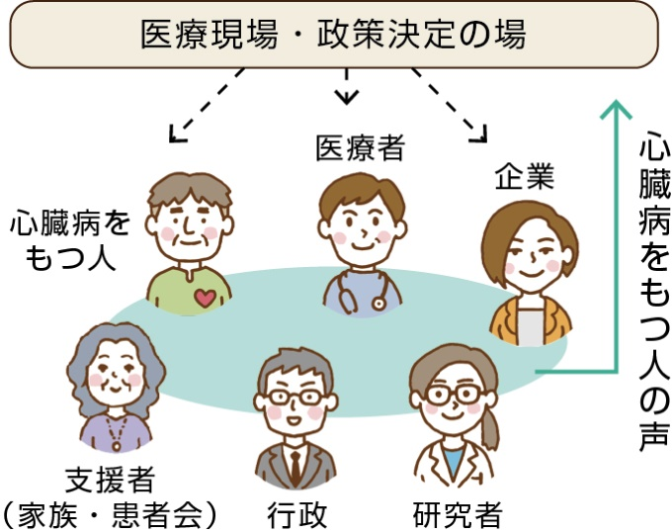
with Heartプロジェクトが目指すもの
心臓病をもつ人のこえを医療現場や政策決定の場に届け、
より良い医療環境をともに創る
活動の柱
こえを届けるため、心臓病にかかわる様々なステークホルダーが集まる協働プラットフォームを構築する
プラットフォーム運営・発展のため、 活動の中核を担う”心臓病をもつ人”を発掘し、多様な心臓病の社会課題を理解する人を育成する
協働プラットフォームのイメージ

Slide 10
プロジェクトテーマの軌跡 （2021～2023-24）
こえを集めて、届ける基盤をつくる
テーマ
心臓病をもつ当事者のこえだけでなく、心臓病に関心がある
幅広い層の小さなこえも拾い上げ、心臓病にかかわる ステークホルダーで共有し、届けるべきこえを検討する
テーマ
仲間を増やし、つながれる仕組みをつくる
テーマ
心臓病をもつ人と企業の距離を縮める
10

Slide 11
with Heart プロジェクト 2025
活動計画

Slide 12
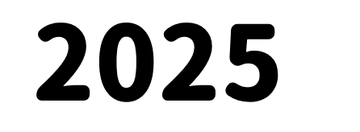
2025年のプロジェクトテーマ
with Heartプロジェクト2025
こえを聴きあい、心をつなぐ
心臓病をもつ人、患者会（支援者）、医療者、企業など、
あらゆる人がそれぞれの立場を
理解し合い、尊重し、共に支え合うことで
「心臓病があっても大丈夫」と言える社会を目指す。
共に活動してきた方々と、5年間の活動の集大成を
それぞれがその先の活動に繋げられる形に残す。
12
Notes:
終了のお知らせはこのタイミングで

Slide 13
2025年の活動計画サマリー
with Heartプロジェクト2025
心臓病をもつ当事者の活躍支援 ⇒意見交換会の開催
Heartライブラリーの運営
LINE公式アカウントの運営
５年間の総まとめ
活動報告会の開催
報告書の作成

Slide 14
① 心臓病をもつ当事者の活躍支援
with Heartプロジェクト2025
心臓病をもつ当事者（※）が、ステークホルダーとの協働を通じて成長するために 「パートナーシップミーティング（イベント名：心つなぐ対話会）」を開催し、 デスカッションを行います。将来的に心臓病をもつ人のこえ（心臓病全体の課題や意見）を、プロジェクトに留まらず、医療環境づくりの場（医療現場・企業・行政等）に届けられるよう、後押しします。
心臓病をもつ当事者
「私」から「私たち」へ
「私たち」を届けるための課題を顧みる
協賛企業等
心臓病をもつ当事者との協働の課題を 顧みる
お互いの視点から、課題解決に向けたディスカッション
「心つなぐ対話会」の開催
自己理解と社会的影響の認識
心臓病をもつ人視点の理解向上
※心臓病をもつ当事者
既存のHeartアンバサダー4名を含む、心臓病全体の課題解決に向け、積極的な活動を希望する本プロジェクトの当事者メンバー
14

Slide 15
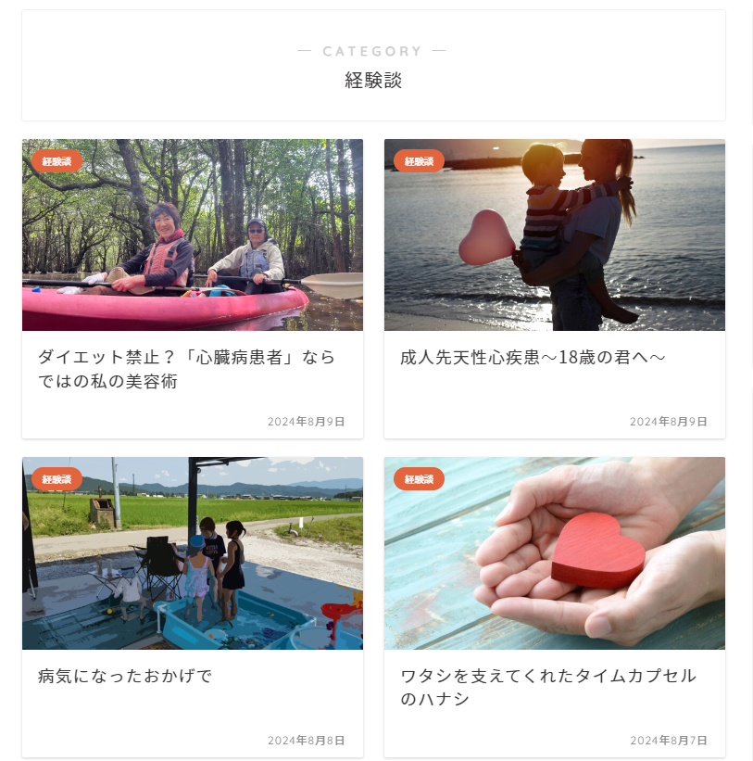
② Heartライブラリーの運営
with Heartプロジェクト2025
心臓病に関わる人たちの経験談や、心臓病に関する様々なコンテンツがご覧いただけます。
https://heartlibrary.ppecc.net/
心臓病をもつ人の体験談・コラム
心臓病をもつ人のホンネを集めたコンテンツ
心臓病に関わるさまざまな企業や団体、医療関係者のみなさんと社会を より深くつなげるラジオ番組（音声配信）
Heartアンバサダーが運営するウェブサイト 「はとらく」とのコラボレーションコンテンツ

Slide 16
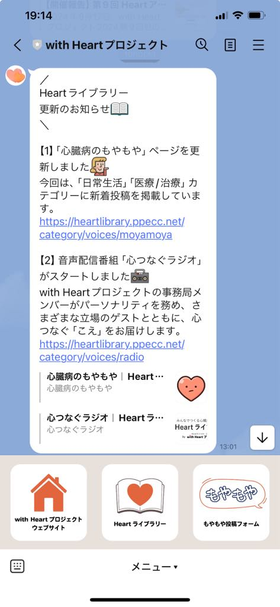
③ LINE公式アカウントの運営
with Heartプロジェクト2025
月に2回、ホームページの更新情報やイベント 情報などを配信※臨時配信あり
2024年10月現在の登録者数142名
手軽に登録できることから、「まずは情報を収集したい」と考えるカジュアルな層への アプローチが可能
Notes:
今年はイベントのお知らせや、もやもやの投稿、音声配信の紹介などさらにゆるくるながれる仕組みをつくっていきます。
配信後のもやもやの投稿率はとても高い。

Slide 17
④ ５年間の総まとめ
with Heartプロジェクト2025
2020年11月発足のwith Heartプロジェクト5年間の軌跡を取りまとめ、発表します。
初年より1年単位で報告書を作成してきましたが、5年間の活動の 成果や課題、今後の心臓病を取り巻く社会への提言等を報告書に まとめます。 その報告書は、12月開催予定の「活動報告会」にて幅広く関係者に 展開します。報告会にはメディアや行政の方等も招き、本プロジェクト の成果を幅広く発信します。
＜参考＞
1年目（2021）／活動レポート
2年目（2022）／活動レポート
3年目（2023）
4年目（2024） 2025年3月完成予定

Slide 18
with Heart プロジェクト 2025
実施概要

Slide 19
実施概要
with Heartプロジェクト2025
プロジェクトは、一般社団法人ピーペックが主催し、2025/01～2025/12の1年間にわたり、オンラインを中心に実施します。
主催 | 一般社団法人 ピーペック
後援 | 一般社団法人 米国医療機器・IVD工業（AMDD） 一般社団法人 日本循環器協会 公益財団法人 日本心臓財団
実施期間 | 2025年1月～2025年1月（1年間）
開催方法 | オンライン Zoomおよびビジネスチャットツールにてコミュニケーション

Slide 20
参加者・団体
with Heartプロジェクト2025
一般参加者やプロジェクトメンバーに加えて、協賛企業や賛同団体にも積極的にご参加いただきながらプロジェクトを遂行します。
一般参加者 | 関心ある方、誰でも（LINE友だち登録）
プロジェクト メンバー （個人） | メンバーとして登録した方 心臓病をもつ人（当事者メンバー） 家族、患者会等の支援者（サポートメンバー） その他関心ある方（一般メンバー）
協賛企業 | 協賛金を出資いただいた企業
賛同団体 | 患者会/患者支援団体
後援団体 | 一般社団法人米国医療機器・IVD工業（AMDD） 一般社団法人日本循環器協会 公益財団法人日本心臓財団

Slide 21
スケジュール
with Heartプロジェクト2025
※with HeartプロジェクトおよびHeartアンバサダーの活動は２０２５年１２月末をもって終了します

Slide 22
「心臓病があっても大丈夫」と
言える社会の実現へ
心臓病のことについて、話し合い・発信することで、
みんなでこれからの心臓病を取り巻く医療を
つくっていきましょう
みなさまのご参加をお待ちしています
メール withheart@ppecc.jp
電話 03-6279-5669（受付時間：平日10時～17時）
住所 〒157-0062 東京都世田谷区南烏山6-33-1 サンライズプラザ501
一般社団法人ピーペック
with Heartプロジェクト事務局
22

